Slide 1
Facade ve Flyweight Design Patterns

Slide 2
Facade(Ön Yüz)
Bir alt sistemin parçalarını oluşturan classları istemciden soyutlayarak kullanımı daha da kolaylaştırmak için tasarlanmış tasarım kalıbıdır.

Slide 3
Ne zaman kullanmalıyız?
Karmaşık ve detaylı bir alt sistem olduğunu varsayarsak bu sistemi kullanacak clientlara daha basit bir arayüz sağlamak ve alt sistemleri bu arayüze dahil etmek istenildiğinde Facade Design Pattern’i kullanılmaktadır.
Burada bilinmesi gereken durum, alt sistem içerisinde bulunan sınıfların birbirlerinden bağımsız olmasıdır. Ayrıca Facade sınıfından da bağımsız bir şekilde çalışabilmektedirler.Facade bizim classlarımızı içermek zorundadır.

Slide 4
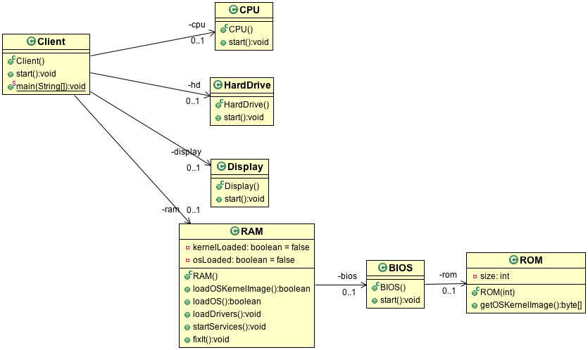

Slide 5
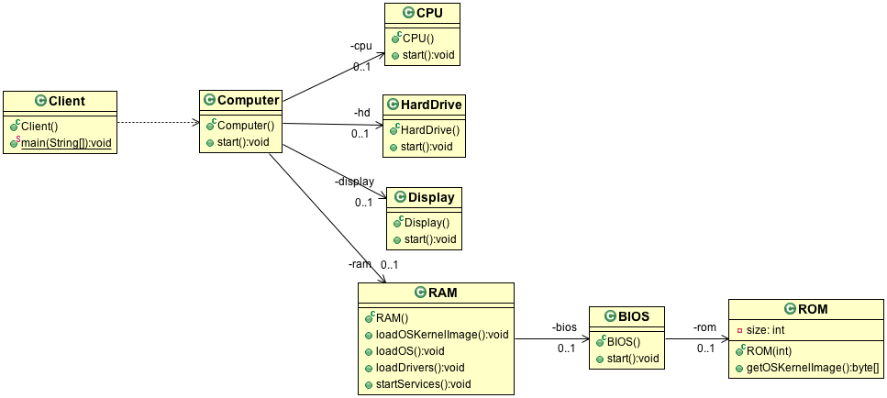

Slide 6
FlyWeight(Sineksiklet)
Benzer nesneleri tekrar tekrar oluşturmak yerine ortak bellek alanlarını kullanarak bellek kullanımı azaltmak amacıyla kullanılan bir desendir.
Mesela bir metin dosyası sıkıştırma olayı buna bir örnektir. Aynı metinlerin referansları tutularak yerden kazanç sağlanır.

Slide 7
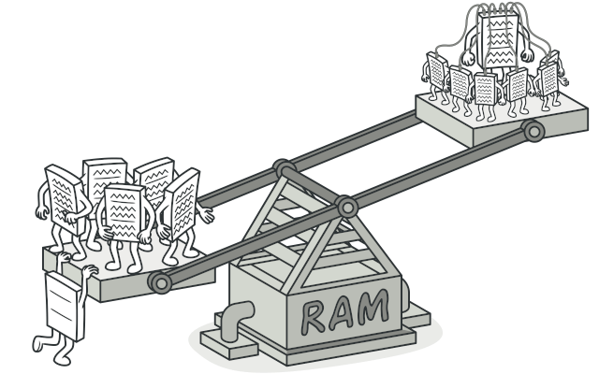

Slide 8
Bu tasarım kalıbında değerleri farklı olacak olan özelliklere dışsal(extrinsic), aynı olan özelliklere ise dahili(intrinsic) denir.
Dahili : Çalışma zamanındaki tüm Flyweight nesneleri tarafından saklanan paylaşılmış alanlar yer almaktadır.
Dışsal : İstemci tarafından saklanır, hesap edilir ve Flyweight nesne örneğine, yine Flyweight'in bir operasyonu yardımıyla aktarılırlar.

Slide 9
Ne zaman kullanmalıyız?
Bazen aynı sınıftan yüzlerce, belki binlerce nesne oluşturup, kullanıyor olabiliriz. Bu gibi durumlarda çok nesne oluşturulduğu için sistem performansı kötüye gidebilir. Flyweight tasarım şablonu kullanılarak, kullanılan nesne adedini aşağıya çekebiliriz.

Slide 10
TEŞEKKÜRLER..
Kübra DURUS

